Slide 1
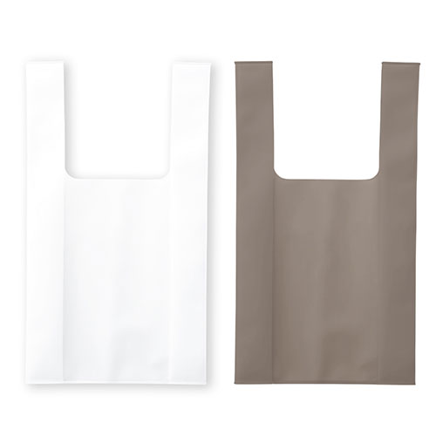
【提案書】
EVAマルシェバッグ(M)
特徴
Mサイズのマルシェバッグ。紫外線や水に強く、耐久性や柔軟性に優れたEVA素材を使用し、透け感がオシャレな上、焼却してもダイオキシンが発生しない環境にも優しいアイテムです。
納期
納期スペース
仕様
カラー展開：全2色
素材：EVA
サイズ：本体/約290×330(持ち手含む520)(mm) 持ち手/約60×190(mm) 折りたたみマチ/約120mm
容量：約9L
包装：OPP袋
備考：取説付
お見積
お見積りスペース

Slide 2
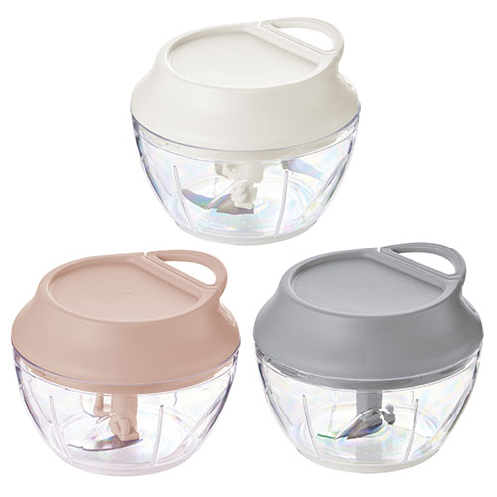
【提案書】
ハンディチョッパー
特徴
面倒なみじん切りが手軽にできるハンディチョッパーです。人参や玉ねぎなどの具材を適当なサイズにカットして中に入れハンドルを引くだけ。見た目も可愛らしいためノベルティ用におすすめ。
納期
納期スペース
仕様
カラー展開：全3色
素材：ステンレス、PP、PET他
サイズ：縦127×横125×高100(ｍｍ)
包装：箱入
備考：180個以上元払いサービス
お見積
お見積りスペース

Slide 3
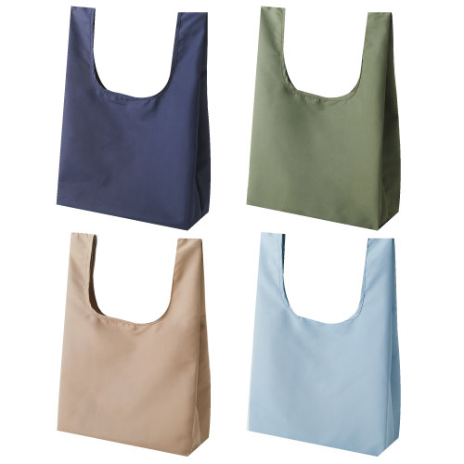
【提案書】
ウォッシャブルスムーストート
特徴
コットンのような質感の上質なポリエステル素材を使用したトートバッグです。丸洗い出来る上に撥水性にも優れているため使い勝手も抜群。オリジナル名入れも格安で承ります。
納期
納期スペース
仕様
素 材 ： ポリエステル
サイズ ： 縦550×横300×奥行180mm
包 装 ： 台紙、PP袋入
お見積
お見積りスペース

Slide 4
【提案書】
スリムフロストボトル 500ml
特徴
ノベルティ用にも最適な、フロストな半透明ボディが爽やかかつシンプルなスリムボディです。カラーバリエーションは全3色。オリジナルデザインの名入れプリントに合わせてお選びください。
納期
納期スペース
仕様
素 材：AS、PP
サイズ：φ67×187mm
容 量：500ml
機 能：本体耐熱温度80℃
付属品：取説付(紙箱面)
備 考：食品衛生検査済
ブルー、クリア、ブラック
お見積
お見積りスペース

Slide 5
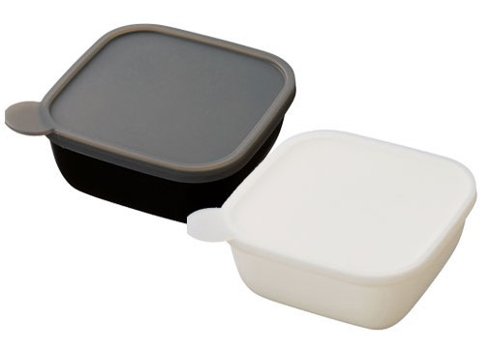
【提案書】
書キ込メル保存容器 400ml
特徴
蓋に油性ボールペンで書き込める上、簡単に洗い落とせて何度でも繰り返し使える、400mlサイズの保存容器。オリジナル名入れは側面に可能で、カラーはブラックとホワイトから選択可能。
納期
納期スペース
仕様
素 材：PP､シリコーンゴム
サイズ： 124×53×124mm （包装形態：OPP袋､紙箱）
容 量：400ml
付属品：取説付(紙箱面)
備 考：ブラック・ホワイト
食品衛生検査済､電子レンジ対応可
お見積
お見積りスペース

Slide 6
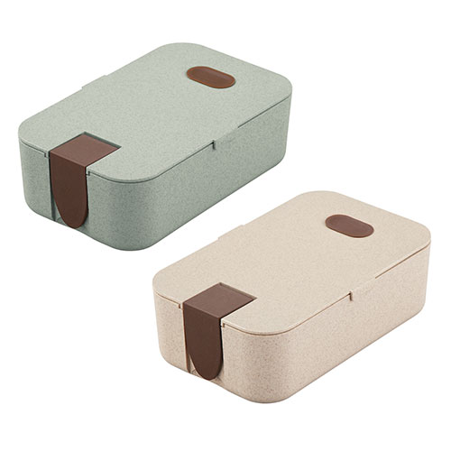
【提案書】
スフィア・バンブーファイバーランチボックス(空気弁付き)
特徴
バンブーファイバー配合素材で軽量&耐久性にも優れている上、空気弁付きで使い勝手も良いランチボックス。カラーバリエーションはミントとアイボリーの2色展開から選択可能です。
商品写
納期
納期スペース
仕様
素材：本体・留め具：ポリプロピレン（バンブーファイバー30％配合） 蓋：ポリプロピレン（バンブーファイバー30％配合）、TPR パッキン：シリコーンゴム
サイズ：64×190×120mm 箱サイズ66×195×125mm
容量：1000ml
包装 ：化粧箱入
備考：※天然素材配合の為、色味・表面の風合いなどに若干の個体差が生じます。
お見積
お見積りスペース

Slide 7
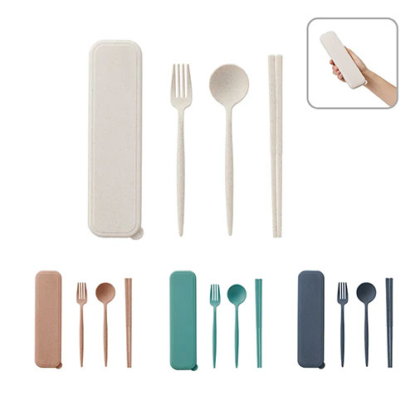
【提案書】
カトラリーセット麦わら入りタイプロング(3点)
特徴
本来破棄される麦わらを配合し、使用するプラスチック量を減らして作られたエコなカトラリーセットです。スプーン・フォーク・箸の3点セットは、可愛いくすみカラー4色からお選びいただけます。
商品写真
納期
納期スペース
仕様
素 材：PP、麦わら 他
サイズ：ケース／約W57×H24×D210（mm） スプーン／約W42×H180（mm） フォーク／約W27×H175（mm） 箸／約H188（mm）
包 装：PP袋
お見積
お見積りスペース

Slide 8
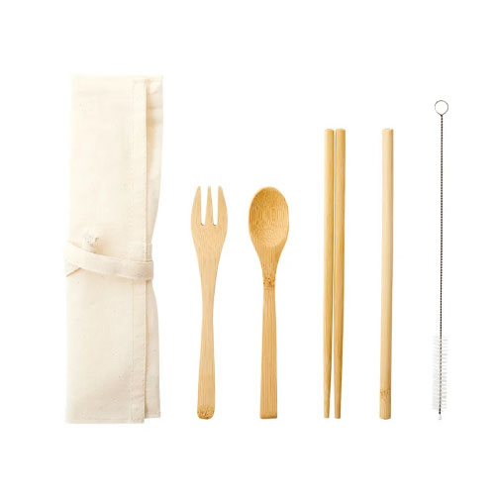
【提案書】
カトラリーセット バンブータイプ(5点)
特徴
スプーン、フォーク、お箸、ストロー、ストローブラシの5点を纏めて手軽に携帯できるカトラリーセットです。地球環境に優しいバンブー素材を使用しており、見た目もナチュラルでオシャレ！
納期
納期スペース
仕様
素 材 ： 袋:コットン、スプーン・箸・フォーク・ストロー:天然竹、スト ローブラシ:ステンレス 他
サイズ ： 袋:展開時/約255×135(mm)・ひも/約260(mm)、スプーン:約 W30×H160×D7(mm)、箸:約200(mm)、フォーク:約 W25×H160×D7(mm)、ストロー:約Φ8×H200(mm)、ストローブ ラシ:約220(mm)
付属品 ： 取説付き
包 装 ： PP袋
お見積
お見積りスペース

Slide 9
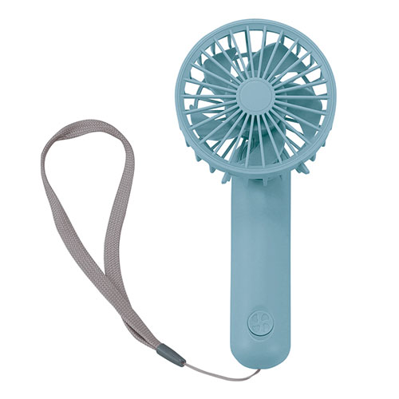
【提案書】
ハンドストラップ付き2WAYファン
特徴
持ち手を回すことでスタンドファンとしても利用可能で便利なハンディファンです。今や暑い夏の必須アイテムでもあり、何個あっても困らないためイベント等の特典用としておすすめです。
納期
納期スペース
仕様
素材：本体:ABS樹脂、ポリプロピレンハンドストラップ:ポリエステル
サイズ：ハンディファン時:160×78×60mm卓上ファン時:115×78×60mm箱サイズ124×84×64mm
包装：化粧箱入
備考：名入れ可能、単四乾電池×3本(別)セット内容:本体、ハンドストラップ
お見積
お見積りスペース

Slide 10
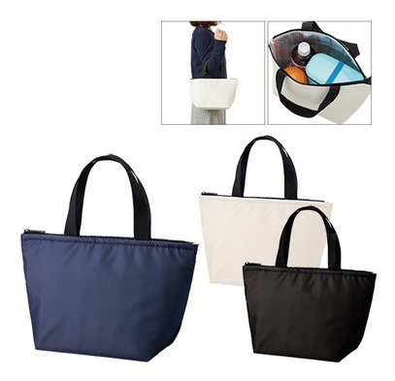
【提案書】
保冷ベーシックトート（S）
特徴
リサイクル回収されたペットボトルを素材に作られた環境に優しいエコバッグです。くるくる丸めて付属のゴムバンドで留めるとコンパクトかつオシャレに持ち運べ、保冷機能もあるバッグです。
納期
納期スペース
仕様
素 材：ポリエステル 他
サイズ：本体/約330×200×130mm・持ち手/約25×350mm
容 量：約5L
付属品：取説付
備 考：ネイビー・ブラック・アイボリー
お見積
お見積りスペース

Slide 11
【提案書】
厚手コットンマルシェバッグ(L)
特徴
大容量で使い勝手の良いLサイズのマルシェバッグです。厚手のコットン生地は丈夫で中身も透けにくく、プリント範囲も広く取れますので、販促品として使用すれば高い広告効果も期待できます。
納期
納期スペース
仕様
素 材：コットン
サイズ：本体/約450×430(持ち手含む760)mm、
持ち手/約75×330mm、折りたたみマチ/約150mm
容 量：約24L
備 考：ネイビー・ナチュラル・ブラック・ワインレッド
お見積
お見積りスペース

Slide 12
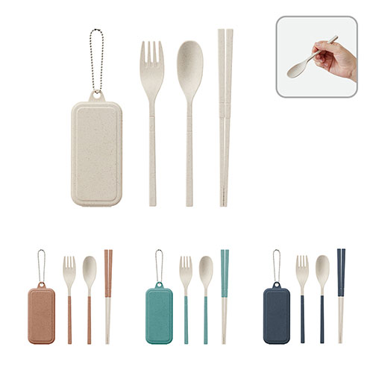
【提案書】
カトラリーセット麦わら入りタイプミニ(3点)
特徴
本来破棄される麦わらを配合して作られたエコ商品です。カトラリーはそれぞれ分解して収納できるため、収納時はとてもコンパクトです。ケースはボールチェーン付きで必要な時にサッと取り出して使用できます。
商品写真
納期
納期スペース
仕様
素 材：PP、麦わら 他
サイズ：ケース／約W55×H24×D127（mm） スプーン／組み立て時約W29×H174（mm） フォーク／組み立て時約W26×H174（mm） 箸／組み立て時約H187（mm）
包 装：PP袋
お見積
お見積りスペース

Slide 13
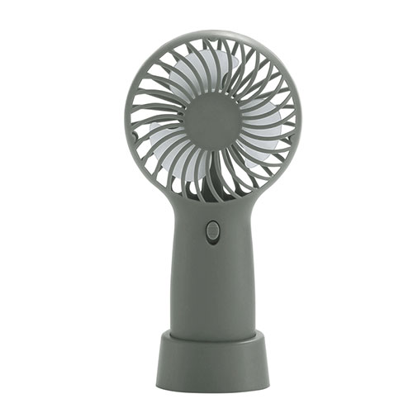
【提案書】
スタンド付き2WAYファン
特徴
職場のデスク上や勉強机などでスタンドファンとしても利用できるハンディファンです。暑さ対策グッズとして今や定番であり、いくつあっても困らないため、特典用としても喜ばれます。
商品写
納期
納期スペース
仕様
素材：本体・卓上スタンド:ABS樹脂
サイズ：本体:175×89×45mm卓上スタンド:29×56×45mm箱サイズ181×95×50mm
包装：化粧箱入
備考：名入れ可能、単三乾電池×2本(別)セット内容:本体、卓上スタンド※2月上旬入荷予定
お見積
お見積りスペース

Slide 14
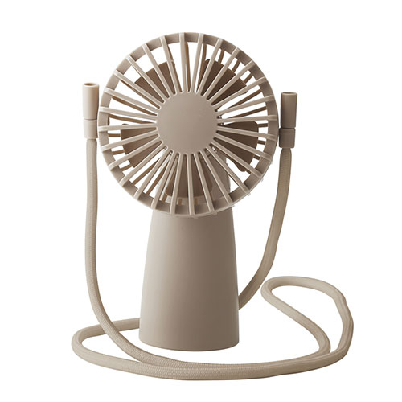
【提案書】
可動式ハンディファン(ネックストラップ付き)
特徴
首を真上に向けることも可能なため、ネックストラップで首から下げて、下から顔に風を当てることもできる上、両手も自由になるのが非常に便利なハンディファンです。夏の販促用に是非！
納期
納期スペース
仕様
素材：本体:ABS樹脂ネックストラップ:ポリエステル
サイズ：143×93×68mm箱サイズ147×77×70mm
包装：化粧箱入
備考：名入れ可能、単三乾電池×2本(別)セット内容:本体、ネックストラップ
お見積
お見積りスペース

Slide 15
【提案書】
ポータブル&スタンドファン
特徴
屋外で手に持って使っても、デスク上で立てて置いても使える便利なファンです。乾電池式のため充電する手間いらずがポイント。夏場の屋外イベントのノベルティ用などに是非ご活用ください。
納期
納期スペース
仕様
素 材：AS、PC 他
サイズ：73×148×22mm（包装形態：エアパッキン､紙箱）
付属品：取説付(紙箱面)
備 考：単4乾電池×3本(別売)
お見積
お見積りスペース

Slide 16
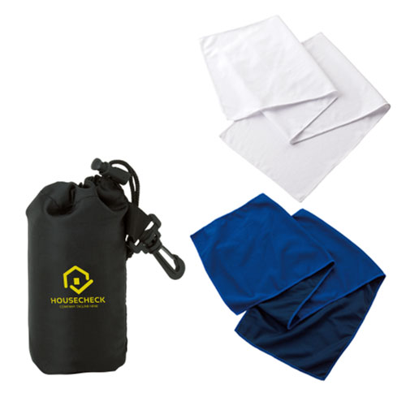
【提案書】
涼感マフラータオル(巾着付)
特徴
濡らして絞ればヒンヤリと心地良い量感を与えてくれるマフラータオルは、夏場の屋外フェスから現場作業まで、幅広いシーンで利用可能です。
専用巾着付きで持ち歩くのにもとっても便利！
納期
納期スペース
仕様
素 材：タオル/ポリエステル､巾着/ポリエステル 他
サイズ：タオル/約900×200mm､
巾着(本体)/約95×137mm､巾着(底面)/φ57mm
（包装形態：OPP袋､台紙）
付属品：取説付(台紙面)
備 考：ブルー、ホワイト
お見積
お見積りスペース

Slide 17
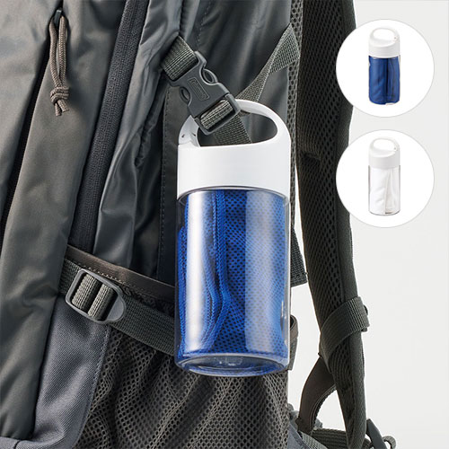
【提案書】
涼感マフラータオル 抗菌タイプ(ボトル ケース付)
特徴
水に濡らして絞るだけでひんやりと気持ち良い涼感マフラータオルと専用のボトルケースです。ボトルは持ち手付きのため携帯するのにも便利で、スポーツイベントの特典用などに人気です。
納期
納期スペース
仕様
カラー展開：全2色
素材：タオル/ポリエステル、ボトル/PET 他
サイズ：タオル/約900×200(mm)、ボトル/φ67×159(mm)
包装：PE袋、紙箱
備考：取説付
お見積
お見積りスペース

Slide 18
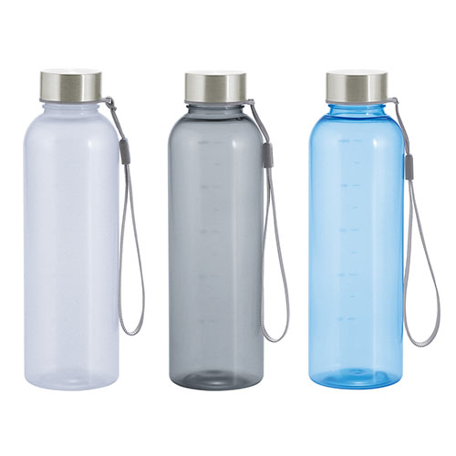
【提案書】
メモリ付きフロスティボトル 550ml(ストラップ付き)
特徴
550mlサイズのフロスティボトルです。すっきりとしたシンプルなデザインながらハイセンスなデザインで、どんなオリジナル名入れにもマッチします。メモリ付きでダイエットなどにも最適！
商品写
納期
納期スペース
仕様
カラー展開：全3色
素材：本体:AS樹脂蓋:ステンレス、ポリプロピレン、シリコーンゴムストラップ:ポリプロピレン
サイズ：φ65×215mm箱サイズ223×70×70mm
包装：化粧箱入
備考：名入れ可能、容量:550ml
お見積
お見積りスペース

Slide 19
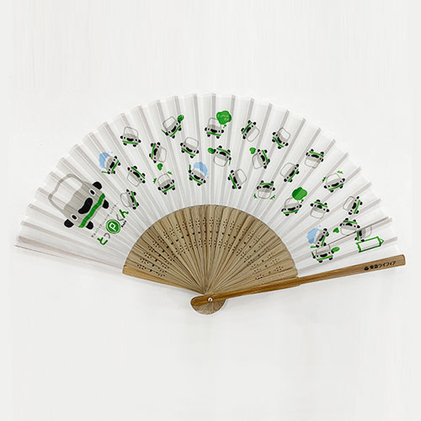
【提案書】
オリジナル扇子（布）
特徴
布貼りの扇面の片面にインクジェットでフルカラーのプリントが可能です。他とは違う、個性的な見た目で独自性の高いノベルティ用オリジナル扇子を作りたい方にオススメです。
商品写
納期
納期スペース
仕様
素材：ポリエステル・竹（白・茶・黒）
サイズ：7寸30間
備考：印刷：片面インクジェット
お見積
お見積りスペース

Slide 20
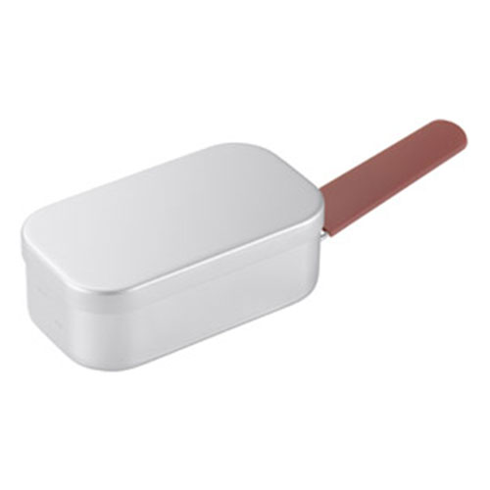
【提案書】
万能クッカー アウトドアメスティン
特徴
蒸すのも炊くのも燻製作りにも使えるアウトドアシーンでは大活躍間違いなしのクッカーです。折りたためるためコンパクトにもなる持ち手はシリコンカバー付きで熱くなりません！
商品写
納期
納期スペース
仕様
素材：アルミニウム・シリコン
サイズ：56×160×90mm
容量：容量/約650ml
包装：化粧箱
生産国 ：中国
備考：単色
お見積
お見積りスペース

Slide 21
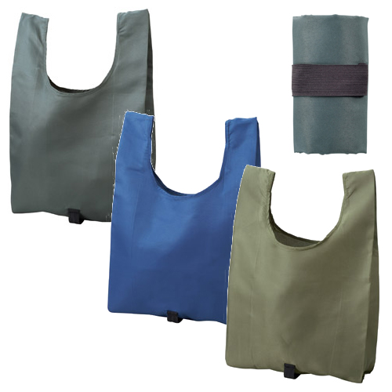
【提案書】
サラリナ デイリーラージバッグ
特徴
くるくる巻いてオシャレかつコンパクトに持ち歩けるためとっても便利なラージサイズのバッグです。イベントやキャンペーンのちょっとした特典用などとしても喜ばれます。是非ご活用ください。
納期
納期スペース
仕様
カラー展開：全3色
素材：ポリエステル
サイズ：使用時/400×360(+マチ150)mm、収納時/約φ70×130mm
包装：包装袋
生産国：中国
お見積
お見積りスペース

Slide 22
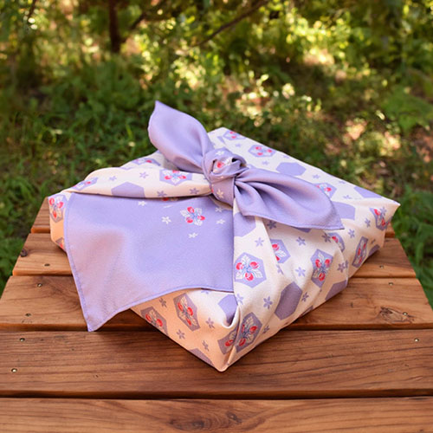
【提案書】
オリジナル風呂敷（中）
特徴
物を包んで持ち運んだり収納したりと、多用途で繰り返し使える風呂敷は、環境に優しいエコアイテムとして再び注目が集まっています。名入れをすれば、ノベルティにも物販品にも活用できます。
商品写
納期
納期スペース
仕様
素材：ポリエステル
サイズ：W600×H600㎜程度
包装：個別袋入れ
備考：印刷：昇華転写
お見積
お見積りスペース

Slide 23
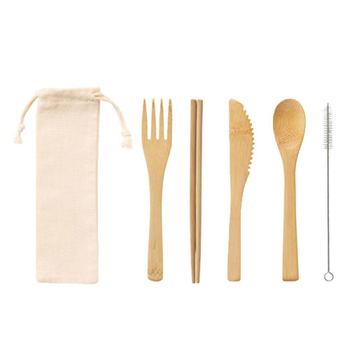
【提案書】
リル バンブーカトラリー6点セット
特徴
6点入りの、軽量で割れにくく、サステナブルなバンブー素材を使用したカトラリーセットです。シンプルなデザインがおしゃれ。イベントやキャンペーンの特典用などにもおすすめです。
商品写真
納期
納期スペース
仕様
素 材：竹・綿・ステンレス・ナイロン
サイズ：箸・ストロー・ブラシ/全長:約200mm、スプーン・フォーク・ナイフ/全長:約160mm、ポーチ/225x70mm
備 考：単色
お見積
お見積りスペース

Slide 24
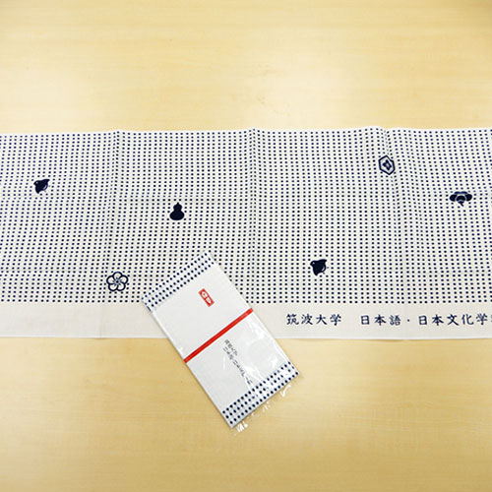
【提案書】
オリジナル手ぬぐい（反応染め）
特徴
綿100%素材で柔らかい風合いの本格的な反応染め手ぬぐい。インクがしっかり生地を通り抜けるので、裏も表も同じ様にキレイなプリントに仕上ります。展示会やイベントノベルティに人気です。
商品写
納期
納期スペース
仕様
素材：綿
サイズ：約900×340mm程度
備考：印刷：反応染め １色 塗り50％以内
お見積
お見積りスペース

Slide 25
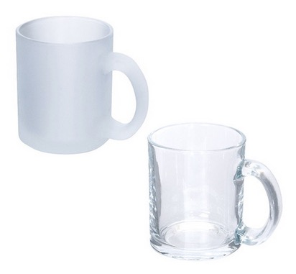
【提案書】
昇華転写対応グラスマグ(300ml)
特徴
清涼感と高級感のあるグラス素材マグカップ。クリアタイプとフロストタイプの2種類をご用意いたしました。もちろんどちらもフルカラープリント対応可能ですので、お好みでお選びください。
納期
納期スペース
仕様
素 材：ガラス
サイズ：直径80×H97mm
容 量：300ml
包 装：標準箱（白箱・桃色箱）からお選びください。
オプション箱（黒箱・PPクリアケース）は別途費用発生致します。
備 考：クリア・フロスト
お見積
お見積りスペース

Slide 26
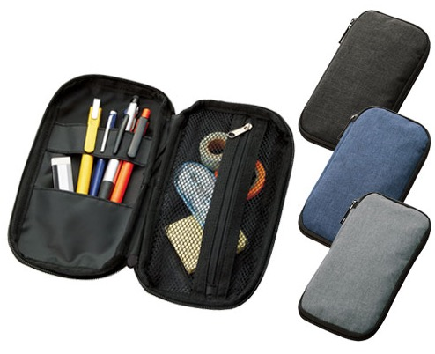
【提案書】
文具まとめて持ち運びポーチ
特徴
ペンケースとして、コスメケースとして、またUSBケーブルやバッテリーなどを入れるモバイルグッズ入れとしても利用できる万能ポーチです。カラーバリエーションは全3色です。
納期
納期スペース
仕様
素 材：ポリエステル 他
サイズ：115×210×20mm（包装形態：OPP袋）
お見積
お見積りスペース

Slide 27
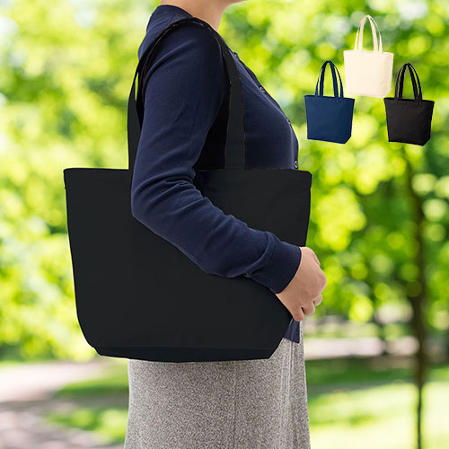
【提案書】
キャンバスベーシックファスナートート(M)
特徴
Mサイズのファスナートートです。その名のとおり余計なものが何もないすっきりとしたシンプルでベーシックなタイプだからこそ、どんなファッションにも合わせやすく使いやすいアイテムです
納期
納期スペース
仕様
カラー展開：全3色
素材：コットン(370g/?)
サイズ：本体/約390×290×130(mm) 持ち手/約30×540(mm)
容量：約9L
お見積
お見積りスペース

Slide 28
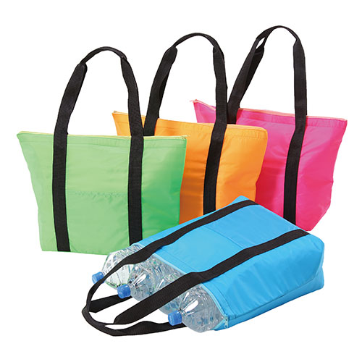
【提案書】
ソロア 保冷温ビッグトート
特徴
アルミ蒸着フィルムを内側に貼ってあるため保冷温効果の高いビッグサイズのトートバッグです。カラーバリエーションは全4色。すべて名入れプリントも可能ですのでデザインに合わせて選択可能。
納期
納期スペース
仕様
素 材 ： ポリエステル・アルミ蒸着フィルム
サイズ ： 350×150×350mm
包 装 ： ポリ袋入
お見積
お見積りスペース

Slide 29
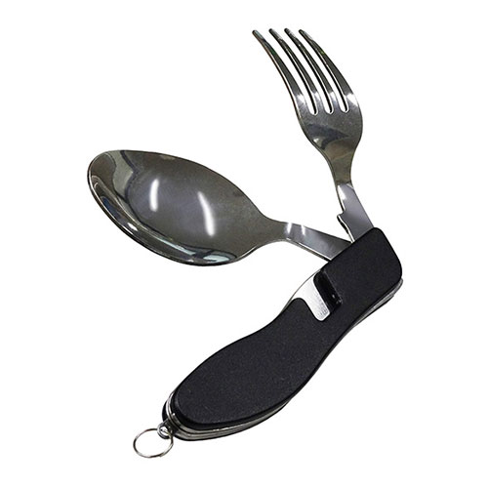
【提案書】
フォールディングカトラリー
特徴
スプーンとフォークを一体型にして纏めて持ち歩くことができるカトラリーセットです。アウトドア系イベントやキャンペーンの特典用やノベルティ用としておすすめです。是非ご活用ください。
納期
納期スペース
仕様
素 材 ： ステンレス・アルミ
サイズ ： 収納時:106×39×30mm/使用時:フォーク177mm・スプーン185m
包 装 ： 化粧箱入
お見積
お見積りスペース

Slide 30
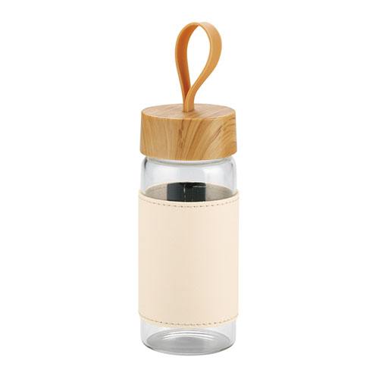
【提案書】
ウッドスタイル耐熱ガラスボトル（カバー付き）
特徴
アイボリーとグレージュの2色から選べるカバー付きの耐熱ガラスボトルです。色や匂いがつきにくくガラス製と、ウッド調にはストラップも付いており、おしゃれに持ち運び可能です。
納期
納期スペース
仕様
カラー展開：アイボリー、グレージュ
素材：ボトル：ホウケイ酸ガラス、ポリプロピレン、ABS樹脂、シリコーンゴムカバー：ポリ塩化ビニル
サイズ：ボトル：φ60×148mm 箱サイズ170×70×70mm
包装：化粧箱入
備考：名入れ可能、容量：250ml ※手作りの為、形、容量・重量等に多少の個体差が生じる場合があります。 ※蓋の木目柄は写真と出方が異なる場合があります。
お見積
お見積りスペース

Slide 31
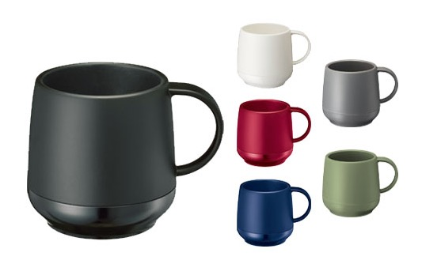
【提案書】
プラサーモカフェマグ
特徴
広めに取られた口径はジュースの缶もすっぽり収まるため、缶ホルダーとしても利用できるマグカップです。断熱材入りのため保温力も優れており、豊富なカラー展開もポイントです。
納期
納期スペース
仕様
素 材：PP､PU
サイズ：Φ78×86mm ※外径Φ88mm
容 量： 260ml
機 能：本体耐熱温度100℃
付属品：取説付(紙箱面)
備 考：レッド・ネイビー・ブラック・グレー・カーキ・ホワイト
食品衛生検査済
お見積
お見積りスペース

Slide 32
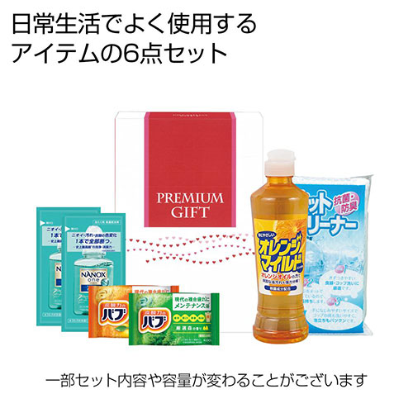


【提案書】
バラエティアイテム6点セット
特徴
シンプルでスタイリッシュな化粧箱入りの、キッチン・バスルームまわりで必要不可欠なアイテムを詰め合わせたバラエティアイテム6点セット。抽選会の景品用などにもおすすめ。
納期
納期スペース
仕様
包装：化粧箱入り
備考：<セット内容> ・オレンジマイルドコンパクト270ml×1 ・ライオン NANOX one PRO10g×2 ・花王 バブ(ゆずの香り)×1 ・花王 バブ(森の香り)×1 ・ネットクリーナー×1
お見積
お見積りスペース

